Slide 1

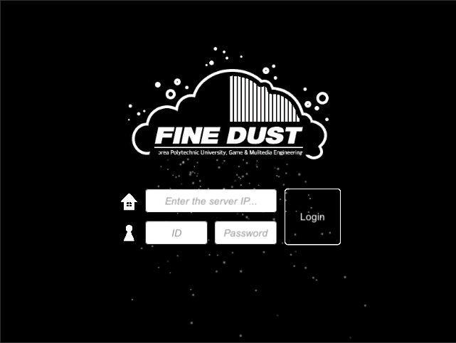
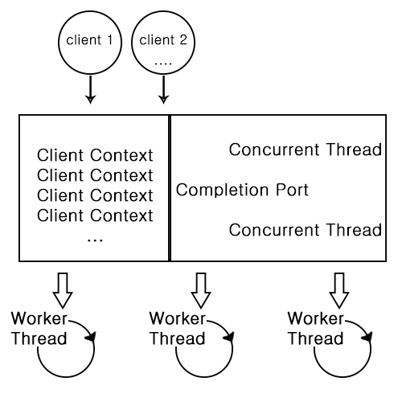
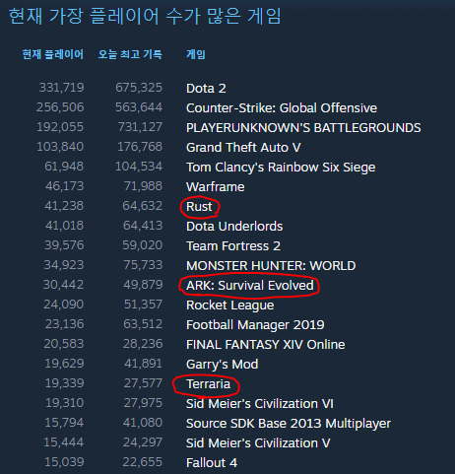
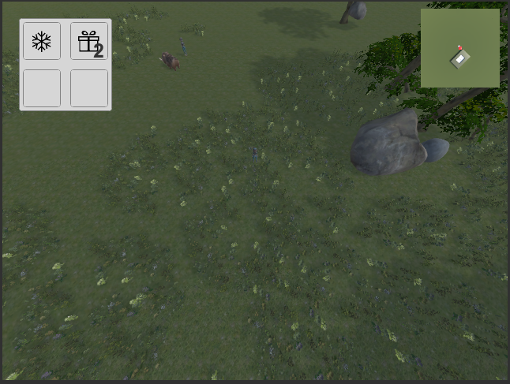
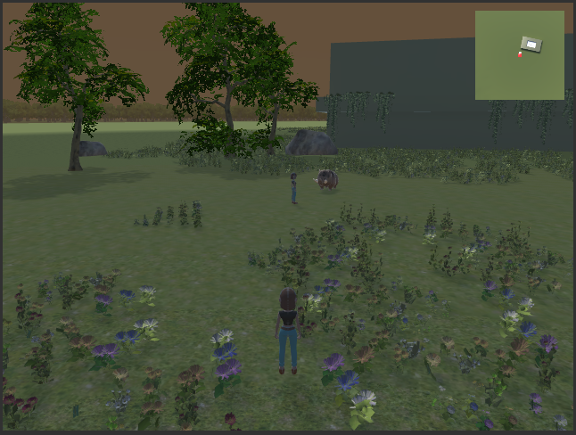
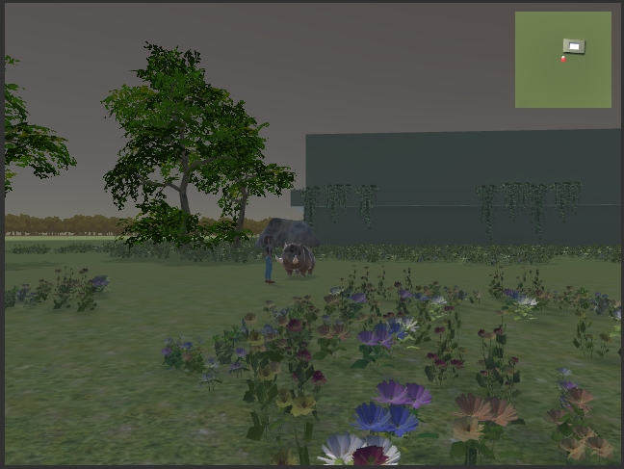
미세먼지에서 살아남기
게임공학부
지도교수 : 김경철 교수님
김연지, 장은선
개발배경
세간의 화제인 미세먼지의 위험성을 알리기 위한 게임 개발
비슷한 류의 다른 게임들과 달리 공포게임을 좋아하지 않는 사람들의 시장 포괄하는 게임 개발
시점 변환기능을 이용, 사이버 멀미를 느끼는 이용자의 시장 포괄하는 게임 개발
IMAGE
개발목표 및 내용
Unity엔진 기반, 시점 전환이 가능한 3D 게임 개발
아이템 수집, 제작을 통해 게임 진행
IOCP 소켓입출력 모델을 이용한 서버 구현
FlatBuffers를 이용한 데이터 통신
서버주소,아이디,패스워드를 사용하는 로그인 화면
서버를 통해서 클라이언트 작업들이 처리된다.
기대효과 및 시장성
개발결과
• 사진은 2019년 07월 31일자 스팀 라이브러 리에서 가장 플레이어 수가 많은 게임 20위 이다.
높은 랭킹에 유사한 게임이 3개나 포함되
어 있다. 그 중 2개의 게임은 1,3 인칭으로 구현되어 멀미를 유발 하는 것으로 유명한 게임들이다.
IMAGE
IMAGE
IMAGE
IMAGE
• ‘ VR 특성이 이용자 만족과 지속이용의도에 미치는 영향에 관한 연구 ‘ 에서 조사한 통계에 의하면 이용 내의 멀미감은 모든 영역에서 이용자의 만족도를 떨어트리는 것으로 나타났다. 게임에서 멀미를 느낄만한 요소를 해소한 쿼터뷰 시점을 도입함에 따라, 사이버 멀미를 잘 느끼는 이용자들도 즐길 수 있는 게임을 개발하여 더 큰 시장까지 포괄 가능해질 것이다.
[그림1] 쿼터뷰 화면
여러 아이템을 습득
[그림2] 1인칭 화면
3인칭 화면으로 플레이 하는 장면
앞쪽에는 다른 접속자가 서있다.
Have to wear the mask...

